Slide 1

Clase 6
Requerimientos de software
De la frase del veterinario al requisito verificable
1

Slide 2
Encuadre de hoy
– Tema: Requerimientos de software
– De la frase del veterinario al requisito verificable
– Herramienta del tema: Google Docs · draw.io · Bloque 120 min
– Ejemplo de toda la clase: el sistema de una clinica veterinaria.
2

Slide 3
Mapa del bloque de hoy (120 min)
0-10
10-40
40-60
60-105
105-120
Encuadre y repaso
Teoria Core del tema de hoy
Demo en vivo sobre la clinica
Practica (opcional, guia en la carpeta)
Sintesis y cierre
Solo el bloque de esta clase · 120 min
3

Slide 4
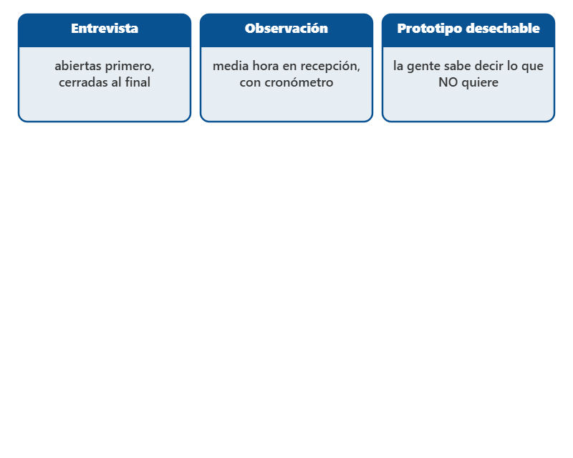
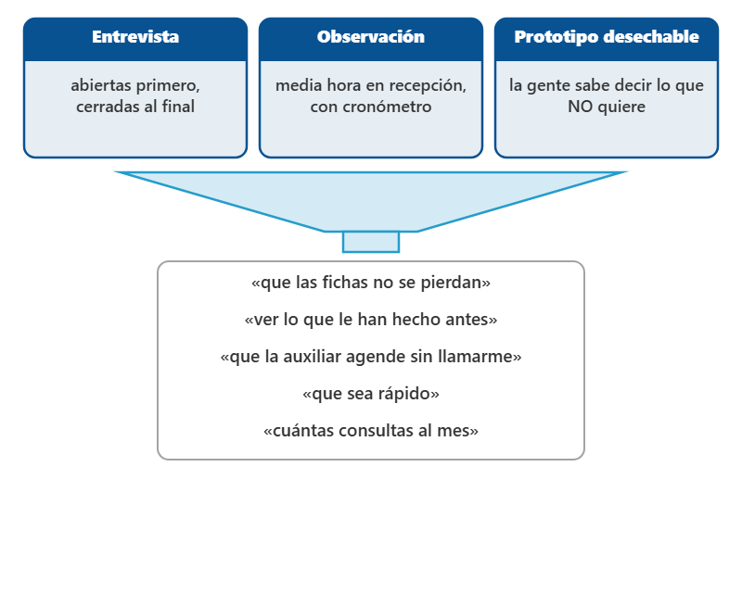
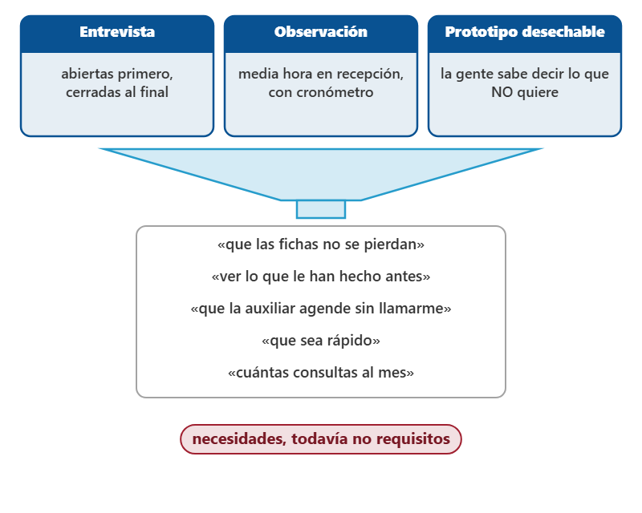
Elicitación: de lo que dijo a lo que necesita
– Un requerimiento es lo que el sistema debe hacer para que el problema desaparezca, no lo que el cliente dijo.
– Entrevista: preguntas abiertas primero, las de sí o no al final.
– Observación: media hora en recepción, cronometrando. Prototipo desechable: la gente sabe decir lo que NO quiere cuando lo ve.
– Las frases crudas son necesidades, todavía no requisitos.
Clic para avanzar la animación
4
Notes:
DESARROLLO (para explicarlo, no se proyecta):
Un requerimiento no es lo que el cliente dijo, es lo que el sistema debe hacer para que el problema del cliente desaparezca
Entre esas dos cosas hay un trabajo de traduccion que se llama elicitacion, palabra que viene de sacar a la luz algo que estaba implicito.
Las tres tecnicas que caben en este curso son baratas y no necesitan software especializado: la entrevista, donde se arranca con preguntas abiertas (cuenteme como es un dia normal en la clinica) y solo al final se cierran con preguntas de si o no
La observacion, donde uno se para media hora en la recepcion un sabado y cronometra cuanto tarda la auxiliar en encontrar una carpeta; y el prototipo desechable, donde uno dibuja una pantalla fea a mano o en draw.io y la pone frente al veterinario
Porque la gente no sabe decir lo que quiere pero sabe perfectamente decir lo que NO quiere cuando lo ve.
En la clinica la entrevista al Dr. Ramirez dejo cinco frases crudas: que las fichas no se pierdan, ver de una lo que le han hecho antes al paciente
Que la auxiliar agende sin llamarlo, que el sistema sea rapido, y saber cuantas consultas se hicieron en el mes.
Ninguna de esas cinco frases es todavia un requisito: son necesidades, y confundirlas es el primer error del analista novato.

Slide 5
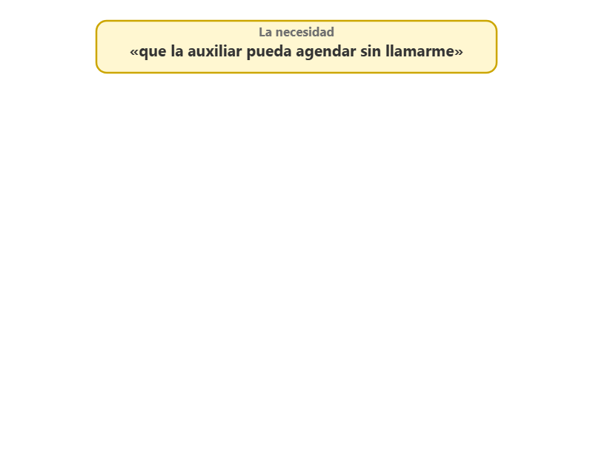
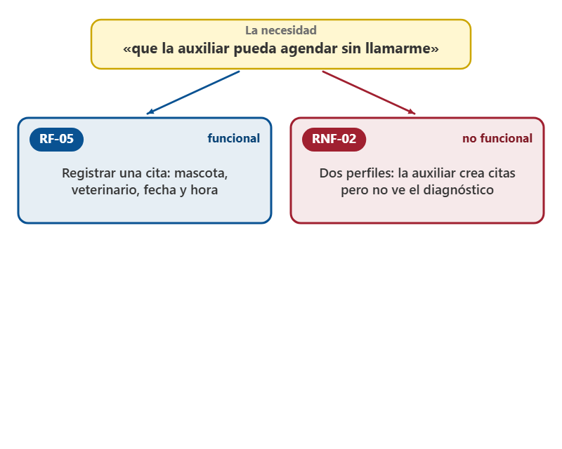
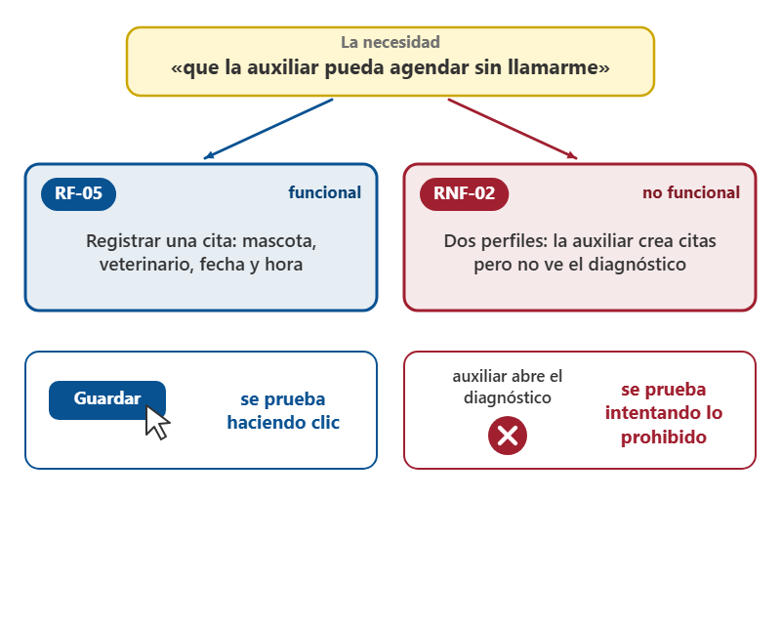
Dos familias: RF y RNF
– RF: una capacidad observable. «El sistema debe permitir a <actor> <acción> <objeto> [bajo <condición>]».
– Si al leerlo se imagina un botón o una pantalla, es funcional.
– RNF: QUÉ TAN BIEN lo hace: desempeño, seguridad, usabilidad, disponibilidad, respaldo, mantenibilidad.
– El RF se prueba haciendo clic; el RNF, midiendo o intentando lo prohibido.
Clic para avanzar la animación
5
Notes:
DESARROLLO (para explicarlo, no se proyecta):
Un requisito funcional (RF) describe una capacidad observable del sistema, algo que alguien puede hacer con el
Y se escribe con la plantilla el sistema debe permitir a <actor> <accion> <objeto> [bajo <condicion>]; el truco practico es que si al leerlo usted puede imaginar un boton, un formulario o una pantalla, es funcional.
Un requisito no funcional (RNF) no describe QUE hace el sistema sino QUE TAN BIEN lo hace, y se agrupa en categorias conocidas: desempeno, seguridad y control de acceso, usabilidad, disponibilidad, respaldo, mantenibilidad y portabilidad.
En la clinica, la frase que la auxiliar pueda agendar sin llamarme se convierte en dos cosas distintas al mismo tiempo: RF-05 el sistema debe permitir a la auxiliar registrar una cita seleccionando mascota, veterinario, fecha y hora
Y RNF-02 el sistema debe manejar dos perfiles de acceso, auxiliar y veterinario, donde la auxiliar puede crear citas pero no puede editar ni ver el diagnostico clinico.
NOTAS:
Con las necesidades en la mano se separan dos familias.
Esa separacion importa porque el RF se prueba haciendo clic y el RNF se prueba midiendo o intentando lo prohibido.

Slide 6
El RNF cuantificado: la diferencia esta en el numero
Plantilla
1
2
3
4
5
6
7
8
9
10
11
12
13
RNF-02 Disponibilidad del agendamiento
MAL: «el sistema debe estar disponible»
BIEN: «el modulo de agendamiento DEBE estar disponible el 99% del
horario de atencion (lunes a sabado, 07:00-19:00), medido
mensualmente sobre el registro de caidas»
-- Los cuatro pedazos que lo hacen verificable:
-- 1. la magnitud 99%
-- 2. la ventana lun-sab 07:00-19:00
-- 3. el periodo mensual
-- 4. la fuente del dato el registro de caidas
-- Si falta uno, nadie puede decir si se cumplio.
6

Slide 7
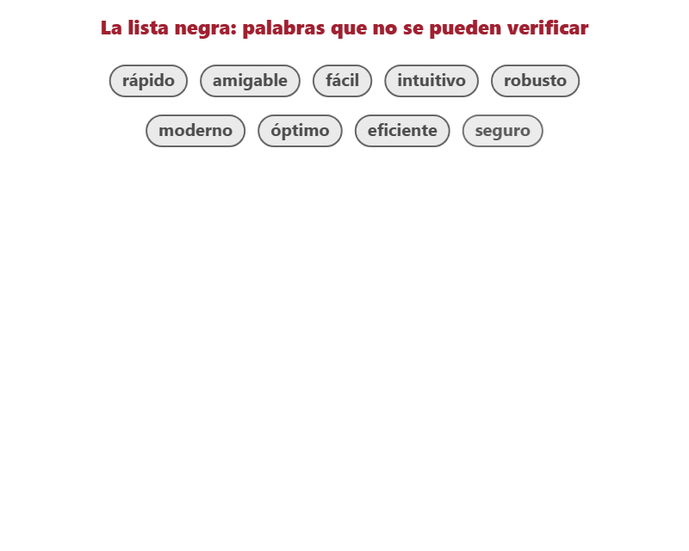
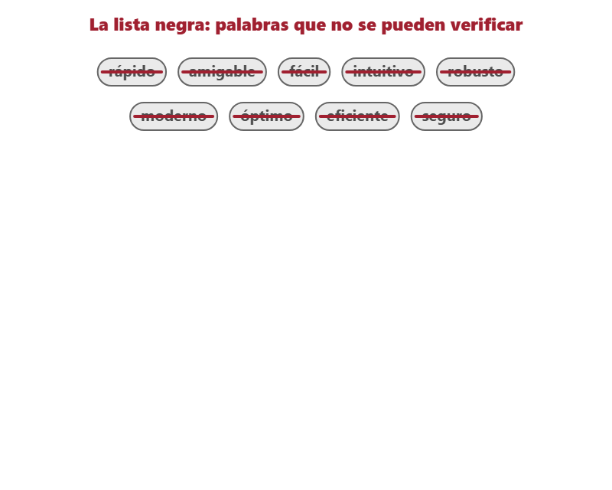
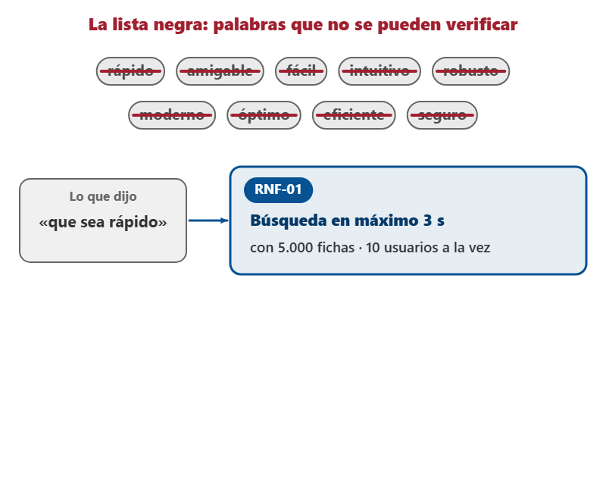
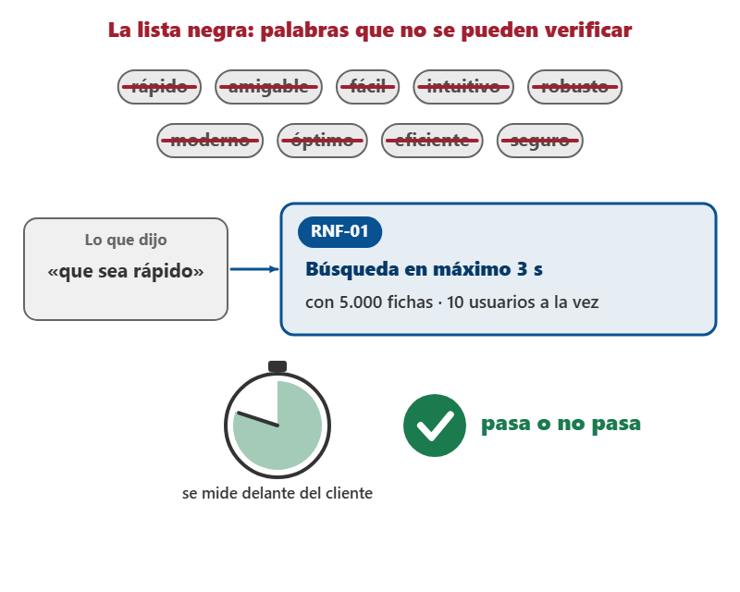
Si no se puede verificar, es un deseo
– Lista negra: rápido, amigable, fácil, intuitivo, robusto, moderno, óptimo, eficiente, seguro.
– Ante cada una: ¿cuánto?, ¿en qué condiciones?, ¿cómo lo mediríamos delante del cliente?
– «Que sea rápido» → RNF-01: búsqueda en máximo 3 s, con 5.000 fichas y 10 usuarios a la vez.
– Con número, el requisito pasa o no pasa.
Clic para avanzar la animación
7
Notes:
DESARROLLO (para explicarlo, no se proyecta):
La regla de oro del oficio es dura y se enuncia asi: si no se puede verificar, no es un requisito, es un deseo.
Hay una lista negra de palabras que suenan a compromiso pero no comprometen a nada: rapido, amigable, facil, intuitivo, robusto, moderno, optimo, eficiente, seguro.
Cada vez que aparece una de esas palabras hay que preguntar cuanto, en que condiciones y como lo mediriamos delante del cliente.
La frase 4 del Dr. Ramirez, el sistema tiene que ser rapido, no se puede calificar ni aprobar ni rechazar
Convertida queda RNF-01: la busqueda de historial por documento del dueno debe devolver resultados en maximo 3 segundos, con 5.000 fichas cargadas y 10 usuarios trabajando al mismo tiempo.
Ahora si existe una prueba: se carga la base de ejemplo, se cronometra y el requisito pasa o no pasa.
Lo mismo con la frase 1: que las fichas no se pierdan no es requisito, pero RF-01 registrar una ficha con codigo unico e irrepetible mas RNF-04 respaldo automatico diario con restauracion probada una vez al mes, si lo son.

Slide 8
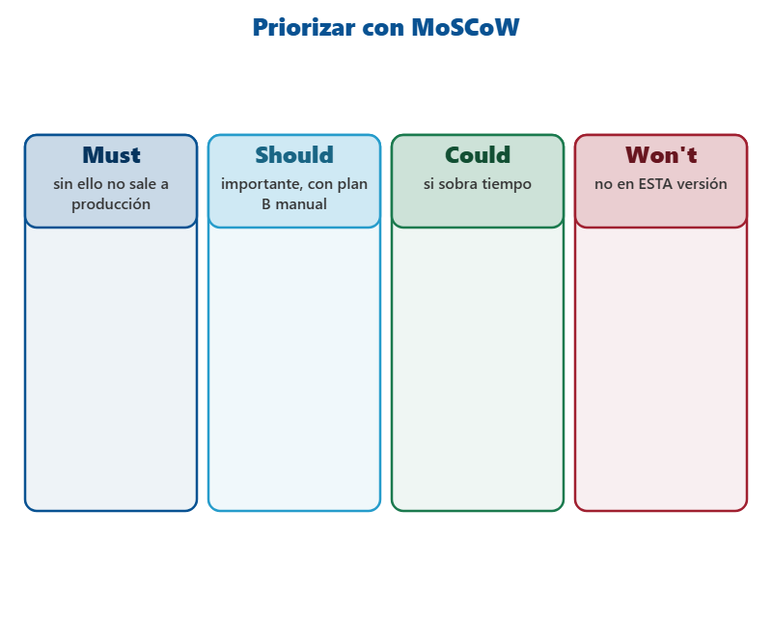
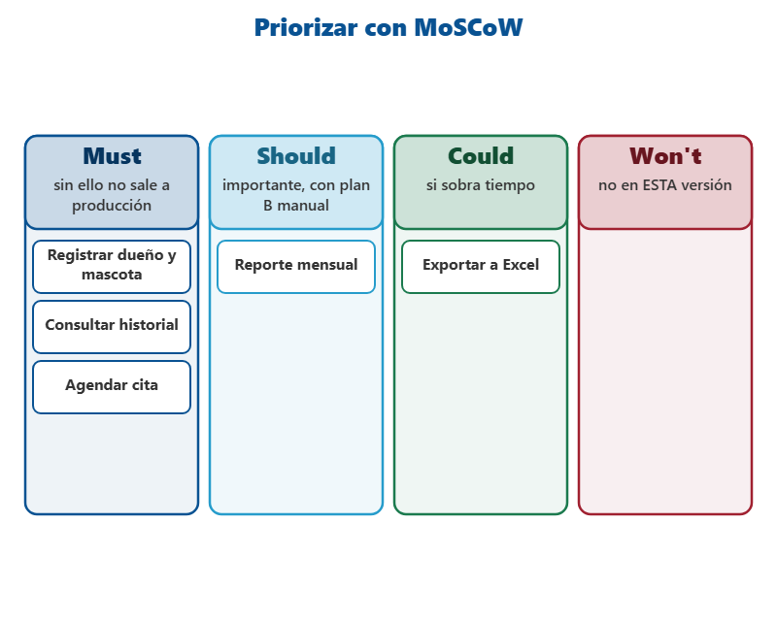
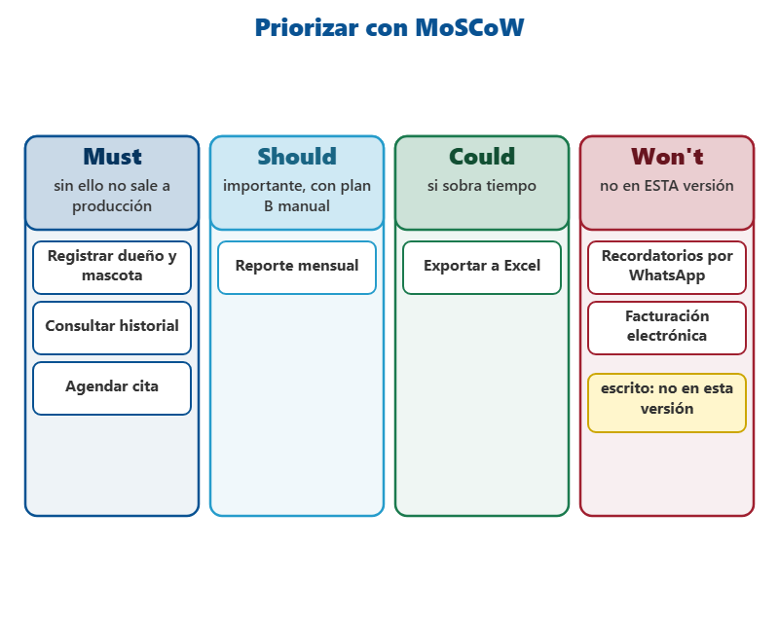
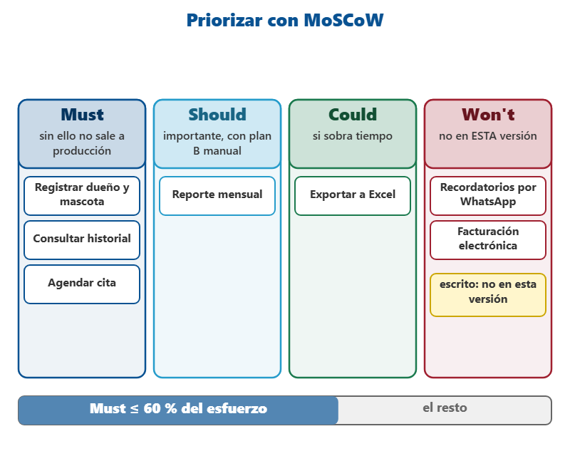
Priorizar con MoSCoW
– Must: sin ello no se sale a producción. Should: importante, con plan B manual.
– Could: si sobra tiempo. Won't: fuera de ESTA versión, y escrito.
– Won't es la categoría más valiosa: es la única que frena el alcance infinito.
– Los Must no deberían pasar del 60 % del esfuerzo: si todo es Must, nada es Must.
Clic para avanzar la animación
8
Notes:
DESARROLLO (para explicarlo, no se proyecta):
Priorizar no es ordenar por gusto sino decidir con el cliente que pasa si algo no esta el dia de la entrega, y para eso se usa MoSCoW: Must es lo que sin ello el sistema no sirve y no se sale a produccion
Should es importante pero existe un plan B manual mientras tanto
Could es lo que se hace si sobra tiempo; y Won't es lo que se declara explicitamente fuera de ESTA version, que es la categoria mas valiosa de las cuatro porque es la unica que le pone freno al alcance infinito.
La regla practica es que los Must no deberian superar el 60% del esfuerzo estimado, porque si todo es Must nada es Must.
En la clinica: registrar dueno y mascota, consultar historial y agendar cita son Must, porque atacan los tres dolores de la clinica; el reporte mensual de consultas es Should
Porque hoy el Dr. Ramirez lo hace contando a mano y puede sobrevivir un mes mas; el envio de recordatorios por WhatsApp y la facturacion electronica son Won't de esta version
Y se escriben en el documento con esa etiqueta para que nadie los reclame despues como si hubieran sido prometidos.

Slide 9
La priorizacion MoSCoW en Mermaid
Mermaid
1
2
3
4
5
6
7
8
9
10
11
12
13
14
15
16
17
flowchart TB
subgraph must[Must - sin esto no hay producto]
m1[RF-01 Registrar mascota]
m2[RF-03 Agendar cita]
end
subgraph should[Should - importante, hay alternativa manual]
s1[RF-07 Reporte mensual]
end
subgraph could[Could - si sobra tiempo]
c1[RF-11 Exportar a Excel]
end
subgraph wont[Wont - fuera de este alcance]
w1[RF-15 App movil]
end
%% Wont NO es «nunca»: es «no en esta version», y va escrito para que
%% nadie lo de por incluido. Es la mitad del valor de MoSCoW.
9

Slide 10
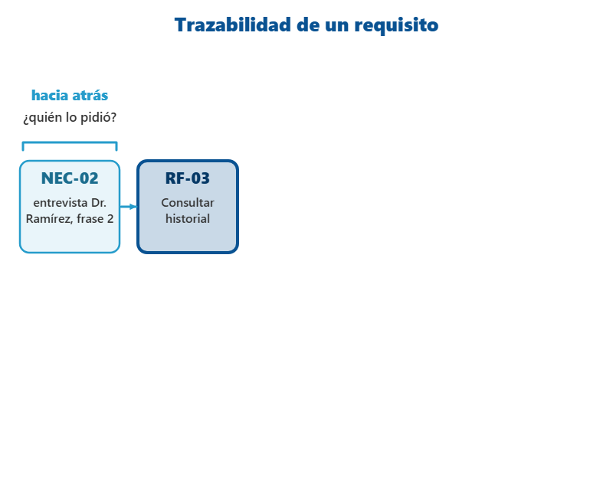
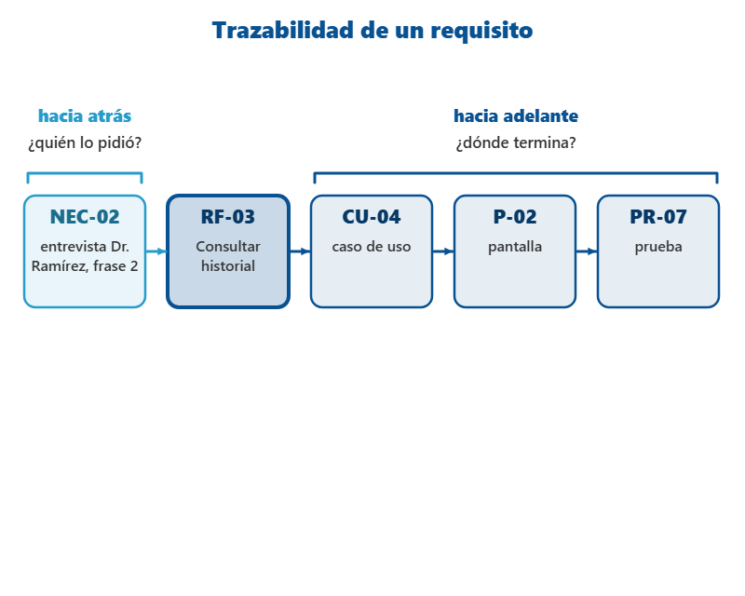
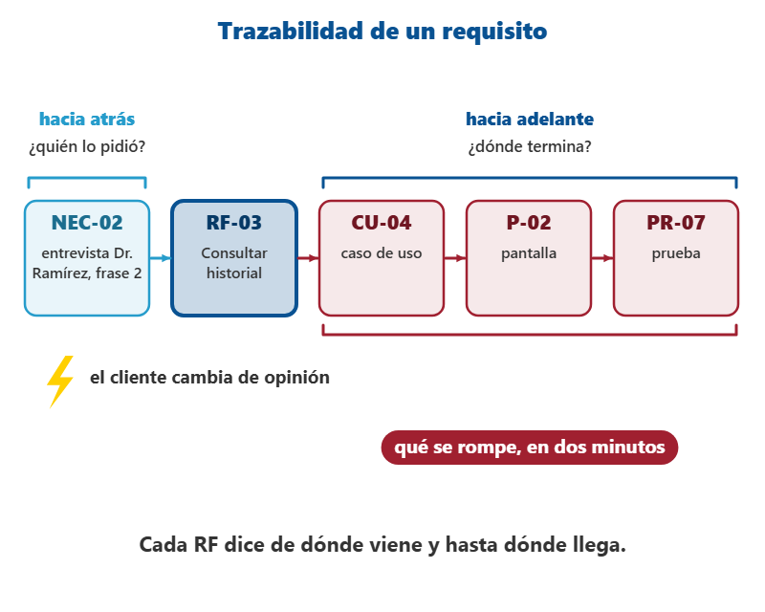
Trazabilidad hacia atrás y hacia adelante
– Hacia atrás: de dónde salió el RF, quién lo pidió, en qué frase y en qué fecha.
– Hacia adelante: en qué caso de uso, pantalla, clase y prueba termina.
– Se lleva en una matriz simple y se actualiza cada clase.
– Cuando el cliente cambia de opinión, dice en dos minutos qué se rompe y cuánto cuesta.
Clic para avanzar la animación
10
Notes:
DESARROLLO (para explicarlo, no se proyecta):
El ultimo pedazo es la trazabilidad, que es poder seguir cada requisito hacia atras y hacia adelante.
Hacia atras: de donde salio este RF, quien lo pidio, en que frase de la entrevista, en que fecha; asi cuando alguien pregunte y esto por que esta aqui hay respuesta y no cara de sorpresa.
Hacia adelante: en que caso de uso se desarrolla, en que pantalla del mockup se ve, en que clase del diagrama UML aparece y con que prueba se acepta.
Quien solo cursa Seminario cierra el ciclo distinto pero completo: su matriz termina en el prototipo navegable y en el documento de diseno, y eso es una entrega profesional valida, no una version reducida.
NOTAS:
Se lleva en una matriz simple de cuatro columnas y se actualiza cada clase.
Esto no es burocracia: es lo que permite que cuando el cliente cambie de opinion, usted sepa en dos minutos que se rompe y cuanto cuesta; y en el proyecto de diseño es lo que hace posible que el companero que solo cursa Programacion II reciba estos planos y sepa exactamente que implementar y por que, sin tener que volver a entrevistar al veterinario.

Slide 11
Ficha completa del requisito RF-03
Plantilla
ID: RF-03
Nombre: Consultar historial clinico de una mascota
Actor: Veterinario (consulta completa) / Auxiliar (consulta sin diagnostico)
Descripcion: El sistema debe permitir consultar el historial de atenciones de una mascota a partir del documento del dueno.
Entrada: documento del dueno o codigo de la mascota
Salida: lista de atenciones con fecha, motivo, diagnostico y veterinario, ordenada de la mas reciente a la mas antigua
Regla de negocio: RN-02 una mascota siempre pertenece a un unico dueno registrado
Criterio de verificacion: dado un dueno con 12 atenciones, la busqueda por documento devuelve las 12 en 3 segundos o menos
Prioridad MoSCoW: Must
Origen: entrevista Dr. Ramirez, frase 2 (necesidad NEC-02)
Trazabilidad: NEC-02 -> RF-03 -> CU-04 -> Pantalla P-02 -> Prueba PR-07
Estado: aprobado por el cliente
Un requisito sin criterio de verificacion y sin origen es una opinion con numero de identificacion.
11

Slide 12
Demo del dia
– Herramienta: Google Docs · draw.io
– Demo: Se toma en vivo dos frases crudas de la entrevista al Dr. Ramirez y las convierte, frente al grupo, en un RF y un RNF usando la plantilla.
– Mismo dominio: la clinica veterinaria — no otro ejemplo. Aqui se diseña, no se programa.
12

Slide 13

Clase 6 · Requerimientos de software
De la frase del veterinario al requisito verificable
Repasen las laminas de teoria: cada concepto esta completo
Siguiente clase: continuamos con el siguiente tema
Teoria al servicio del diseño

